Slide 1
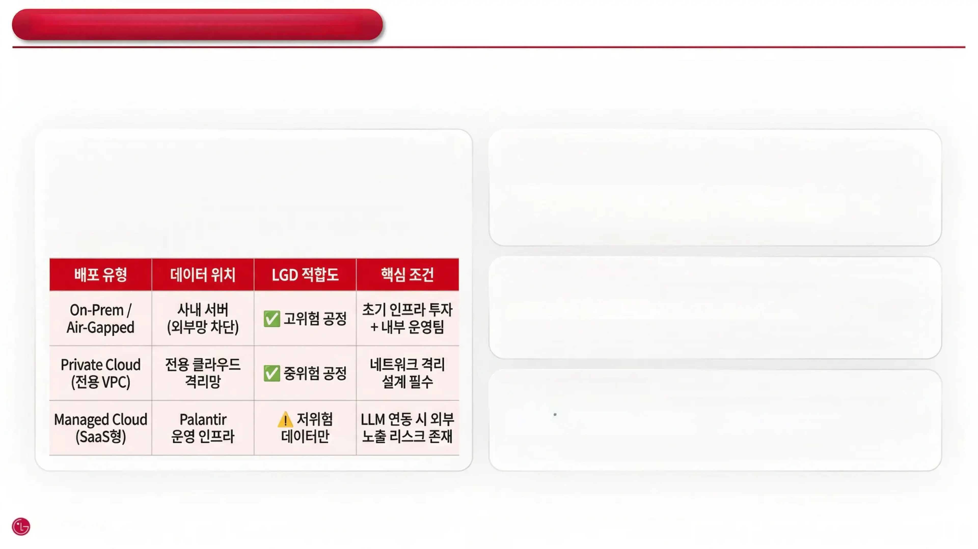
Slide 1 of 4 | 보안·데이터주권·온톨로지 구축 방식
고위험 제조데이터에서도 핵심은 AI 사용 여부가 아니라 어디에 두고 어떤 권한·행위통제로 운영하느냐다
Palantir는 외부 SaaS처럼 보이지만, 배포 구조 선택과 온톨로지 설계에 따라 raw data 외부반출 없이 운영 가능함 플랫폼이다. 선입견이 아닌 실제 문제로 접근해야 한다.
[구조적 장점 — LGD 관점]
① Customer-controlled ontology layer: 데이터 모델·접근권한을 고객이 직접 정의하고 통제
② Object-level fine-grained access control: 사용자·역할·행위 단위로 세분화된 통제
③ Raw data는 이동하지 않음: ontology 위에서 workflow-AI 실행 (원본 유출 없음)
[배포 옵션 비교표]
④ On-prem 선택 시 외부 인터넷 차단 후 내부망 전용 운영 가능
[남는 어려움 — Caveat]
- On-prem 구축 비용 상당: 초기 인프라 + 지속 운영 리소스 필요 - Ontology 설계 기간 6~18개월: 내부 도메인 전문가 + Palantir 파트너 리소스 병행 필요 - “On-prem이면 끝”이 아님: on-prem + customer-controlled ontology + fine-grained access control 세 가지가 함께 작동해야 보안 상태 완성
[용어 정의 및 보안 메모]
※ Ontology: 데이터의 각각 간 관계·속성·권한을 정의하는 논리 레이어, raw DB 테이블이 아님. ※ Air-gapped: 외부 인터넷망과 완전 분리된 환경. 굳이 반도체·디스플레이 고위험 공정에 적용. ※ Managed LLM 연동은 저위험 데이터 영역에 한해 선택적 허용 가능. 기본값은 차단.
Sources: Palantir公开文件 (Deploy Anywhere, FedStart Architecture); 内部审查备忘录 2026-04-16
| PUBLIC |

Slide 2

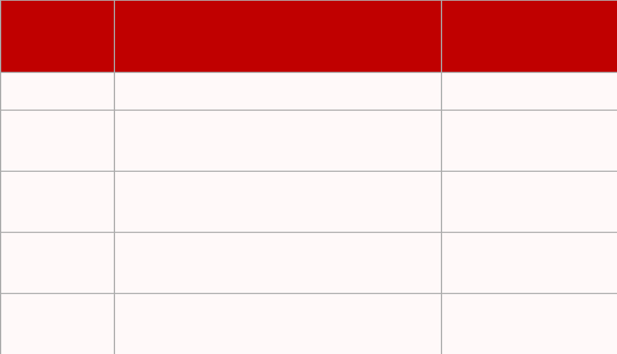



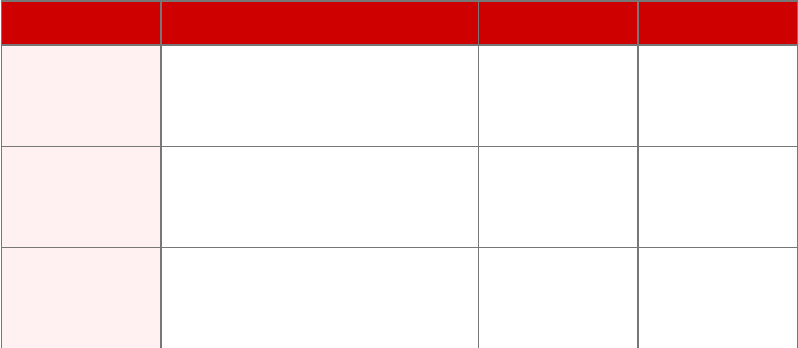
































Slide 2 of 4 | 경쟁사·시장 신호와 Samsung 흐름
2025-2026 제조 AI 경쟁은 chatbot이 아니라 ontology-workflow-digital twin-operations intelligence로 이동 중
삼성 — Signal 타임라인
LG / HD Hyundai — Public Reference
시기
이벤트
판단
기업
내용
단계
근거 수준
LG CNS
Palantir 전략적 파트너십 — PoC → 본계약
Full-scale contract
✅ 공개 발표
Q1 2024
삼성 DX 사업부 Palantir PoC 진행
✅ 확인된 사실
Q3 2024
고객 대면 서비스 rollout → Microsoft 선정, Palantir 미채택
✅ 확인된 사실
LG (그룹)
구광모 회장 × Palantir 경영진 면담
지속 확장 의지
✅ 공개 확인
2025
Samsung AI Forum — agentic AI, digital twin 공개 발표
✅ 공개 발표
HD Hyundai
Foundry + AIP 계열사 전체 확장 계약
Multi-BU expansion
✅ 공개 발표
2025
삼성 파운드리 2nm 수율 일부 개선 보고
⚠️ Palantir 기여 여부 미확인
2026
DS AI Center 채용공고 — ontology·KG·Palantir ontology 명시
⚠️ 내부 도입 검토 신호
[시장 시사점]
- 제조 AI 경쟁의 초점: 챗봇 도입 → ontology-workflow-digital twin 인프라 구축으로 이동
- 2026 GTC 발표: agentic AI + digital twin이 제조 운행 핵심 축으로 부상
■ 판단: Signal ≠ Proof. 삼성 수율 개선을 Palantir 효과로 단정 불가.
- LGD는 공개 레퍼런스를 보유한 경쟁사 대비 의사결정 속도 부족
※ Signal vs Proof: Signal = 채용공고+내부 PoC 등 간접 지표. Proof = 공개 계약+공식 발표.
※ 삼성 2nm 수율 개선은 공정 최적화+장비 교체 등 복수 요인 포함. Palantir 단독 기여 불가.
※ LG CNS 레퍼런스는 LGD 직접 계약 아님.
Sources: LG CNS-Palantir 파트너십 공개발표 2025; HD Hyundai-Palantir 계약 공개발표 2025; Samsung AI Forum 2025; DS AI Center 채용공고 2026; Palantir GTC 발표 2026
| PUBLIC |

Slide 3
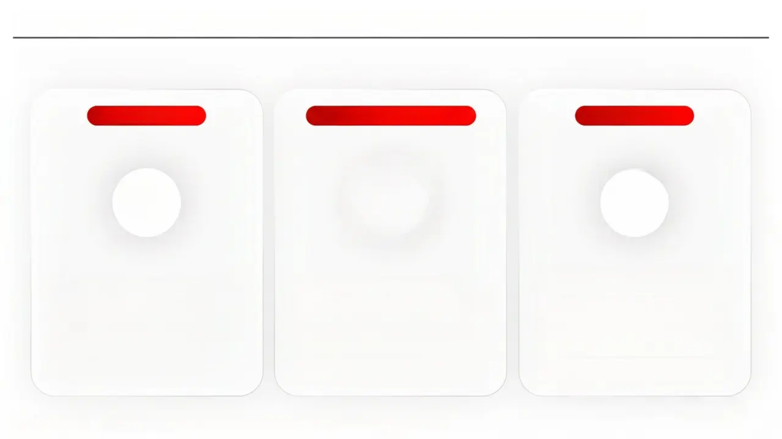


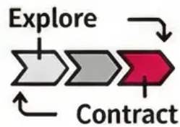





LG 계열사별 도입 Readiness 진단 및 엔터프라이즈 비용 구조 검토 Outline
계열사 readiness는 동일하지 않다. 현 단계에서는 stage·문제영역·비용구조를 함께 보는 working outline이 필요하다
계열사별 Readiness
협상형 Enterprise 계약
LGD 특수성 및 활용방안
보안 요건: 고위험 제조데이터 보안 및 폐쇄 구조 요구 우선 대상: 품질·공정·안전 영역 (Narrow approach) 핵심 전제: 온톨로지 재사용 및 데이터 반출 통제 필수 Working Outline 활용: Stage·문제·비용 통합 데이터로 경영진 의사결정 지원
LG CNS: 공식 파트너십 (PoC→본계약) LG 에너지솔루션: PoC 진척 추정 LG 이노텍: PoC 후 미도입 추정 자사 (LGD): 사업 검토 전 단계
정찰가(Seat price) 없음: 포괄 협상 비용 구성: 플랫폼 License + 구축 파트너 + 이노텍 PoC 추정 비용: ~8억 원 (내부 회의 추정치) KPI 연동 계약 부위 설계가 실질 비용 효율 결정 핵심
※ 'Enterprise Contract': Bootcamp·온톨로지 모델링·데이터 통합을 포함하는 협상형 계약 구조.
Sources: 내부 계열사 분석 회의 메모 2026-04-16 (비공개); Palantir 기업 전문 계약 구조 (Deploy Everywhere).
※ 비용 추정 메모: 내부 회의 기반 추정치이며 실제 계약 조건에 따라 차이 가능. 추가 검증 필요.
PUBLIC

Slide 4





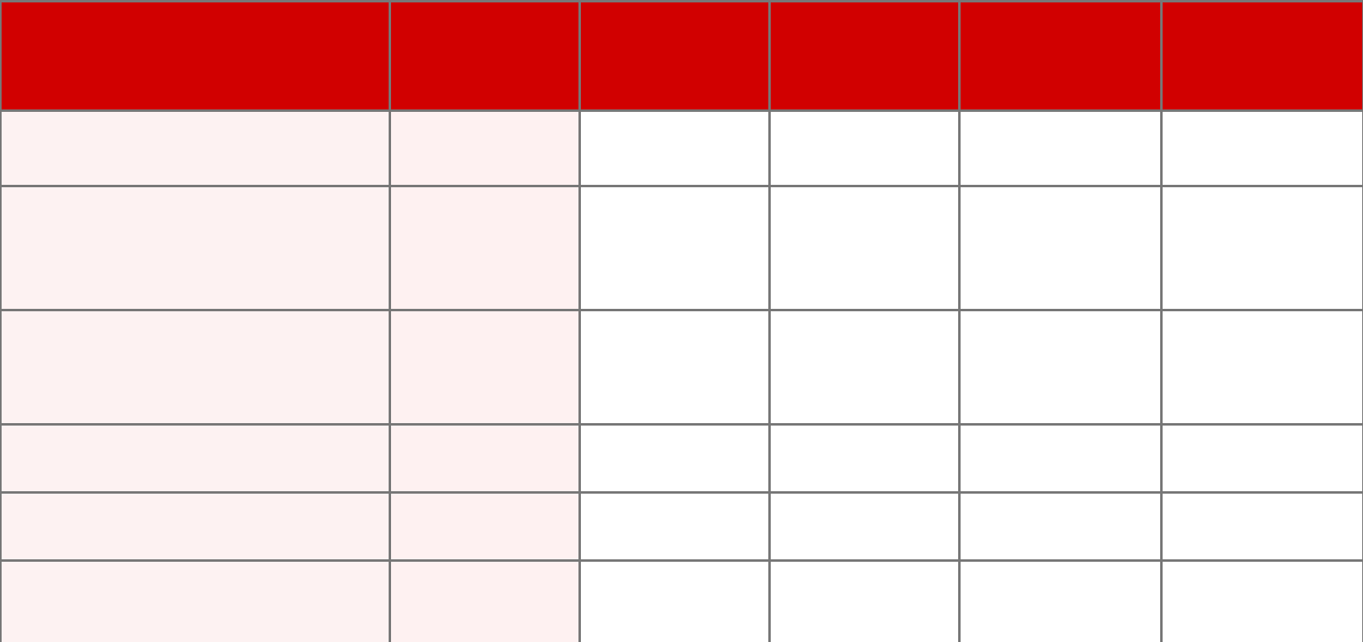





























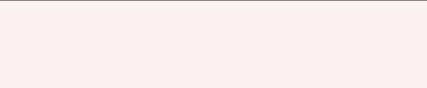











Slide 4 of 4 | LGD 자사 도입방안 & PoC 선정 프레임
도입 판단의 핵심은 어디에서 가장 빨리, 가장 안전하게, 가장 설명 가능한 운영 성과를 증명할 수 있는가다
PoC 평가기준 8개 축
후보 영역 Candidate Matrix
#
평가기준
판단 질문
후보 영역
효과성
검증가능성
데이터준비도
보안적합성
Shortlist
1
효과성
측정 가능한 운영지표 개선이 기대되는가?
품질 / Q-Cost
★★★
★★★
★★★
✅
✅ 1순위
공정 이상탐지+원인분석
★★★
★★★
★★
✅ 2순위
2
검증 가능성
3~6개월 내 결과를 숫자로 보여줄 수 있는가?
✅
안전 leading indicator
★★★
★★
★★
✅
✅ 3순위
3
데이터 준비도
해당 영역 데이터가 충분히 구조화되어 있는가?
설비 예지보전
★★
★★
★★
✅
차기 검토
SCM / 병목 대응
★★
★★
★
✅
차기 검토
R&D / 실험지식 연결
★★
★
★
⚠️
장기 검토
4
보안 적합성
On-prem/격리 환경에서 운영 가능한가?
※ R&D/실험지식 연결은 IP 보호 이슈로 보안 설계 별도 검토 필요. 현 단계 shortlist 제외
5
확장성
PoC 성공 시 타 공정·계열사 확장 가능한가?
Shortlist 3개 요약
Shortlist 3개 요약
1
1
품질/Q-Cost: 측정지표 명확, 데이터 기존 축적, ontology 재사용성 최고
품질/Q-Cost: 측정지표 명확, 데이터 기존 축적, ontology 재사용성 최고
2
2
공정 이상탐지+원인분석: 고위험 공정에서 즉각 효과, on-prem 보안 적합
6
비용 부담
PoC 단계 투자 대비 학습 가치가 있는가?
공정 이상탐지+원인분석: 고위험 공정에서 즉각 효과, on-prem 보안 적합
3
3
안전 leading indicator: 경연진 실행력 및 사회적 가치 높음
안전 leading indicator: 경연진 실행력 및 사회적 가치 높음
7
Ontology 재사용성
구축한 ontology를 다른 도메인에 재활용 가능한가?
※ 전사 rollout 제안 아님. PoC 결과 확인 후 확장 여부 재판단.
8
조직 수용성
현장 실무팀이 수용 가능한 변화 수준인가?

